Slide 1
Entity Framework (EF)

Slide 2
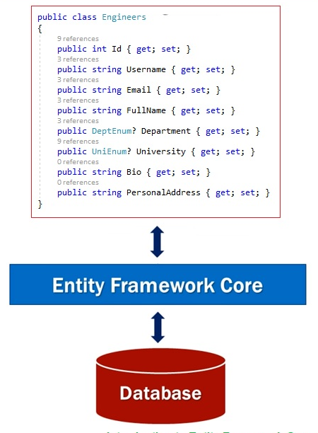
Понятие EF
Entity Framework — программная платформа для обработки данных БД посредством создания классов и объектов. Есть ORM (Object Relational Mapping - объектно-реляционное отображение) – способ доступа к реляционной БД с помощью объектно-ориентированного языка (C#). Обеспечивает работу с данными в терминах классов, объектов, коллекций, а не таблиц БД
Возможности EF
Не надо писать SQL-запросы к БД вручную
Использует запросы LINQ для выборки данных из БД
Сокращение кода, не требуется создавать объекты классов подключения команд и другие
Недостатки EF
Требуется подключенияNuGet-пакета
Приложение потребляет больше памяти
Увеличивается нагрузка на процессор
Скрытие БД может привести к коду, который будет работать в C#, но не подходит для БД
Понимание ООП

Slide 3
Сравнение адаптеров и EF
SQL запрос на получение всех туров в город “Москва”
SELECT * FROM [Tour] WHERE City = 'Москва'
Выборка данных через адаптеры
string connectionString = "SERVER=...;DATABASE=...;LOGIN=...;PWD=...";
SqlConnection connection = new SqlConnection(connectionString);
string sql = "SELECT * FROM [Tour] WHERE City = 'Москва'";
SqlDataAdapter adapter = new SqlDataAdapter(sql, connection);
DataTable dataTable = new DataTable();
adapter.Fill(dataTable);
dataGridViewTour.DataSource = dataTable;
Выборка данных через EF
using (DBTours db = new DBTours()) //Сеанс подключения к БД DBTours
{
//Выборка из таблицы Tour записей с городом "Москва"
var query = db.Tour.Where(x=> x.City =="Москва");
//Отображение в таблице
dataGridViewTour.DataSource = query.ToList();
}

Slide 4
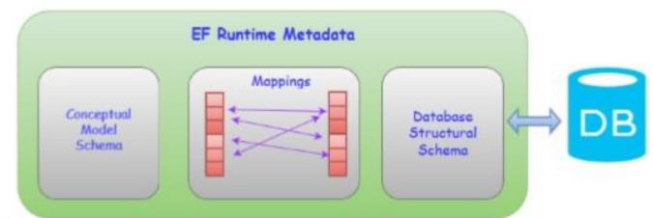
Entity Data Model (EDM)
Эта модель сопоставляет классы сущностей с реальными таблицами БД. Состоит из трех уровней:
концептуальный - классы сущностей;
уровень хранилища – таблицы физической БД с атрибутами и связями;
уровень сопоставления (маппинга) - сопоставление между свойствами класса сущности и столбцами таблиц.
!!! Через классы приложение взаимодействует с таблицами БД.

Slide 5
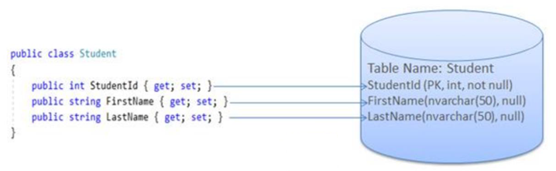
Entity Data Model (EDM)
Маппинг - сопоставление
Реляционная БД | Платформа EF
Таблица | Класс
Столбцы таблицы | Свойства/поля класса
Записи/строки в таблице | Элементы в коллекциях, например List
Первичные ключи: уникальная запись/строка | Уникальный экземпляр класса
Внешние ключи: определение связи | Ссылка на другой класс
SQL-оператор, например: WHERE | Запросы на языке LINQ, например: Where(p =>

Slide 6
Способы взаимодействия с БД
EF предполагает три способа взаимодействия с базой данных
Подходы
Database First (только EF6)
Model First (только EF6)
Code First
(EF 6 и EF Core)
Code First From Database

Slide 7
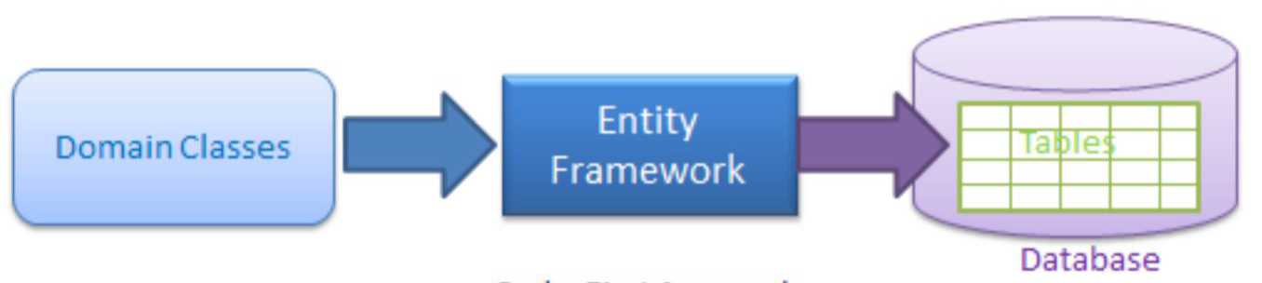
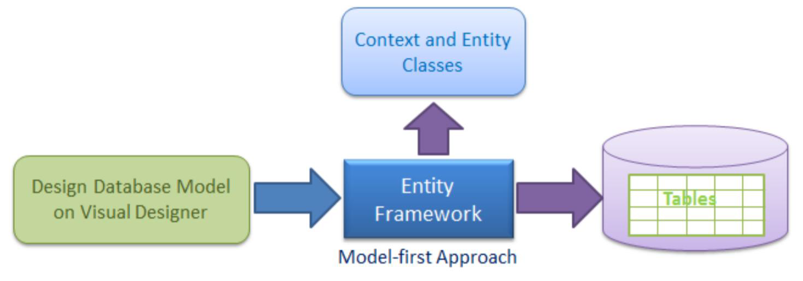
Способы взаимодействия с БД
Database First
Code First
Model First

Slide 8
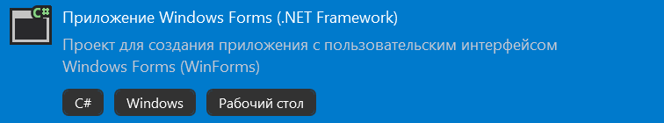
Создание приложения
При создании приложения обращайте внимание на платформу, она должна быть .NET Framework. Хотя в современных приложениях .NET Core предпочтительней, мы не используем её, потому что она не предоставляет компонент для реструктуризации БД и нам пришлось бы тратить время на создание контекста руками

Slide 9
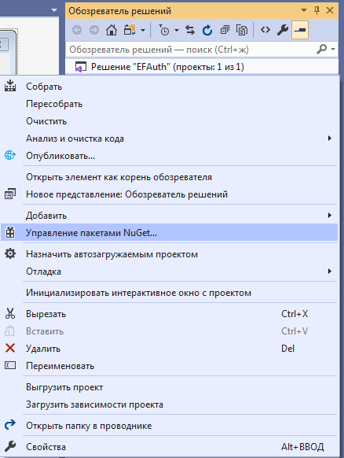
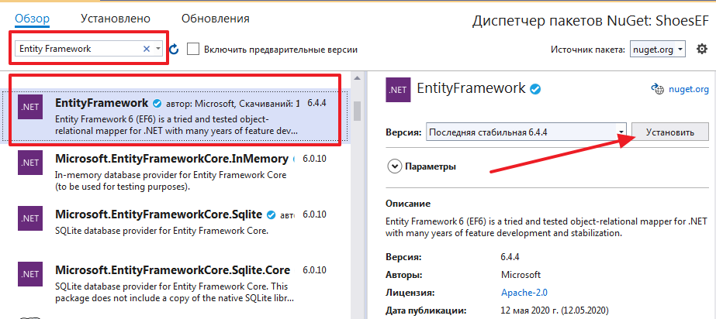
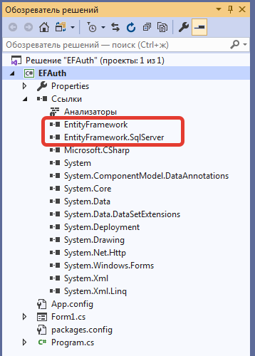
Установка NuGet-пакетов
1. В окне «Обозреватель решений» вызываем локальное меню проекта и выбираем пункт «Управление проектами NuGet…»
2. Переходим во вкладку «Обзор» и в поисковой строке выбираем «Entity Framework» и нажимаем кнопку «Установить» (в правой панели)
3. Результат установки можно наблюдать в окне «Обозреватель решений», в котором в части «Ссылки» добавились новые библиотеки

